Slide 1
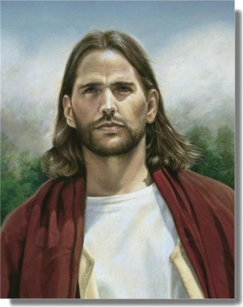
OS Ensinamentos de
JESUS DE NAZARÉ
Notes:
OBSERVAÇÃO: Deseja uma imagem diferente neste slide? Selecionea imagem e apague-a. Agora, clique no ícone Imagens no espaço reservado para inserir sua própria imagem.
<número>

Slide 2
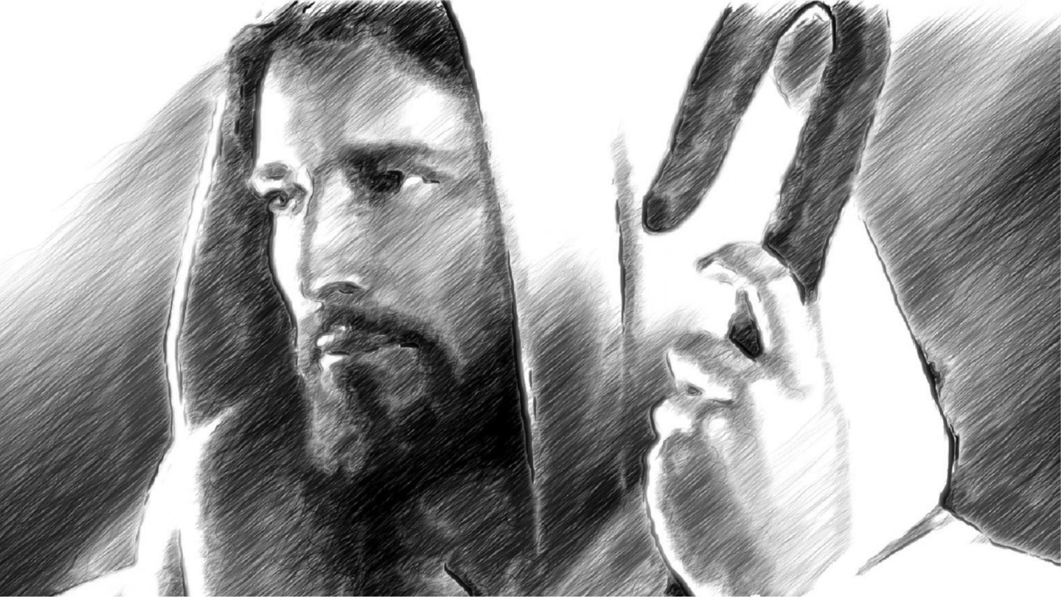
Ensinamentos de Jesus
. Exemplos de vida
. Discursos
. Sermões
. Parábolas
Notes:
<número>

Slide 3
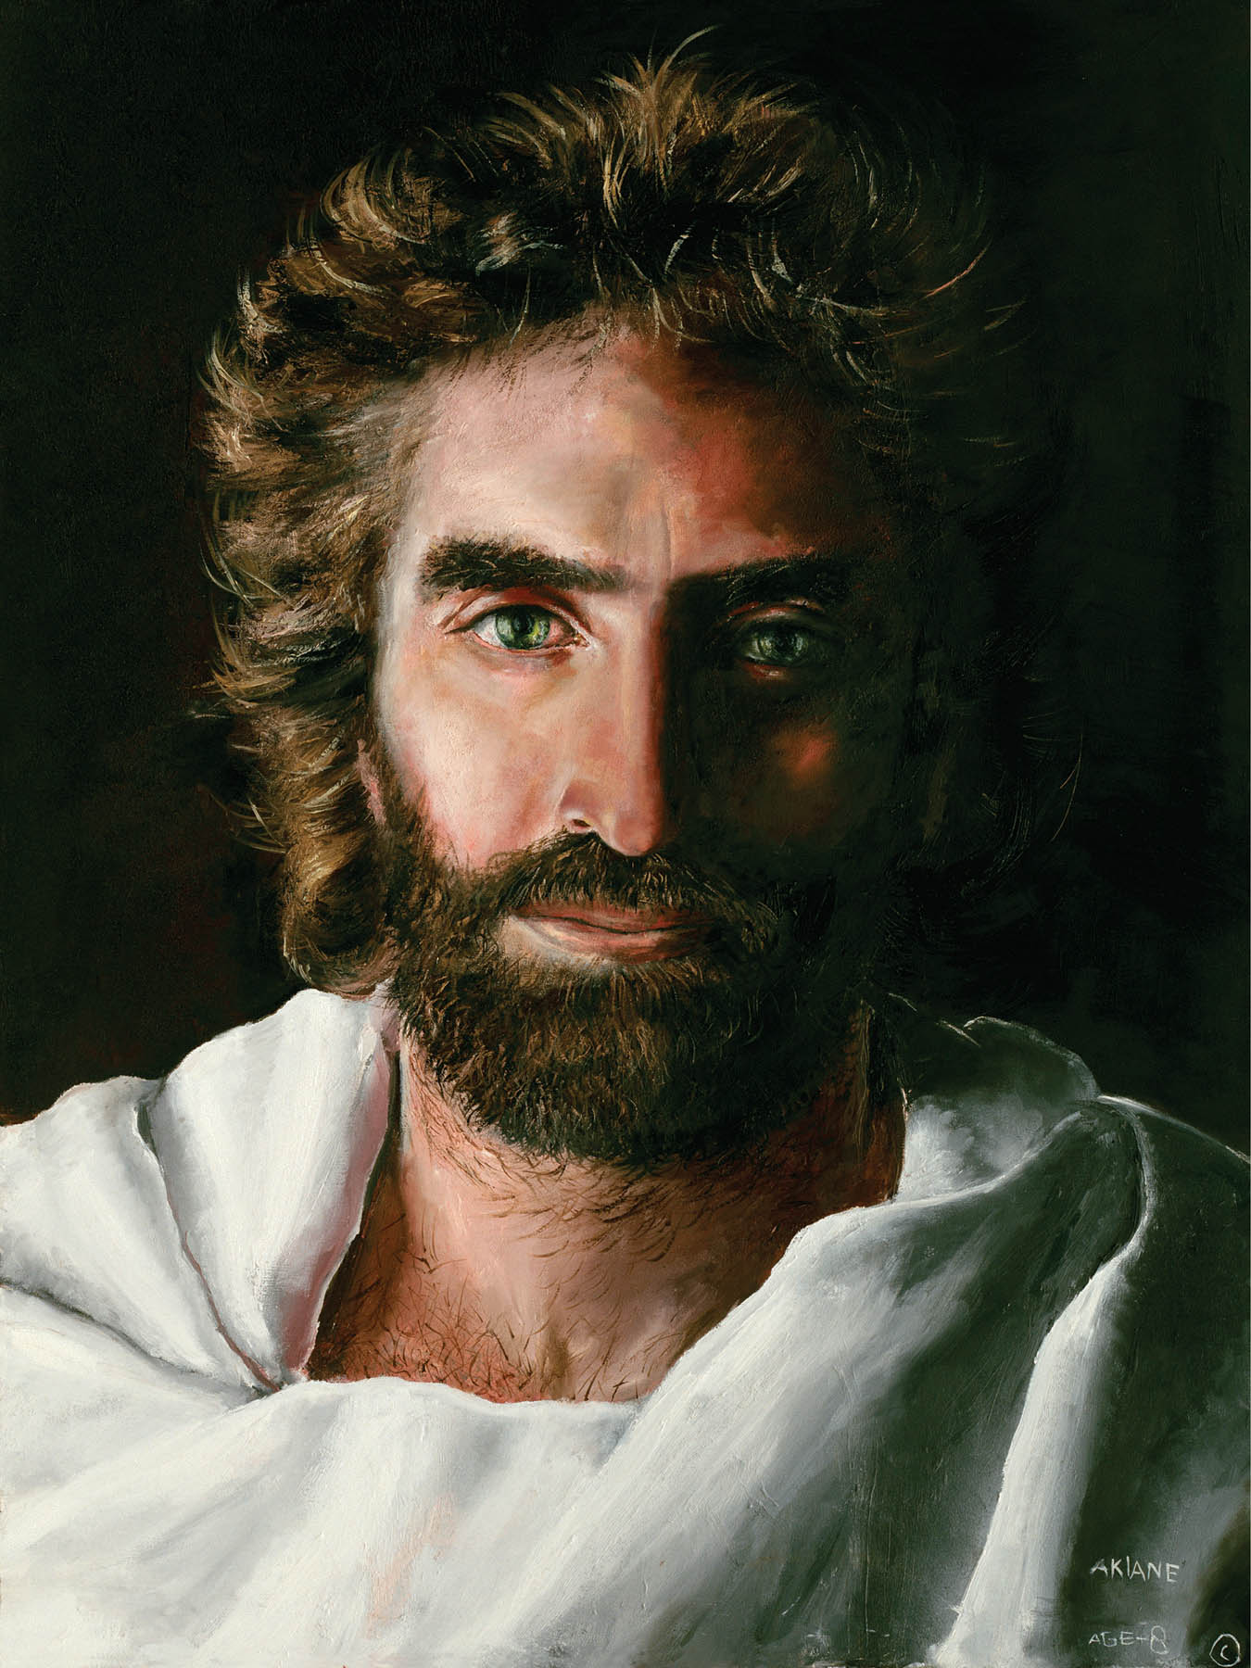
Os Discursos de Jesus
130:1.1 – O discurso sobre Jonas
130:4.1 – O discurso sobre a Realidade
130:7.1 – O discurso sobre o Tempo e o Espaço
132:4.8 – O discurso perante o Juiz
133:5.1 – O discurso sobre a Ciência
133:5.1 – O discurso sobre a Alma
133:7.1 – O discurso sobre a Mente
144:2.2 – O discurso sobre a Prece
148:6.1 – O discurso sobre Jó
155:5.1 – O discurso sobre a Verdadeira Religião
162:6.1 – O discurso sobre a Água da Vida
162:7.1 – O discurso sobre a Liberdade Espiritual
175:0.1 – O último discurso no templo
178:1.1 – O discurso sobre Filiação e Cidadania
180:0.1 – O discurso de Despedida
Notes:
<número>

Slide 4
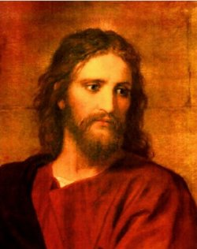
Os Sermões de Jesus
126:4.1 – O primeiro sermão na sinagoga
137:8.1 – O sermão sobre o Reino
140:3.1 – O sermão da Ordenação (O Sermão da Montanha)
140:4.1 – O Sal da Terra e a Luz do Mundo
140:5.1 – O Amor Paterno e o Amor Fraterno
142:5.1 – O sermão sobre a Convicção
142:6.1 – O sermão do Novo Nascimento - com Nicodemos
143:2.1 – A Mestria sobre si Mesmo
143:7.1 – A Prece e a Adoração
145:2.1 – O sermão sobre “A Vontade do Pai”
153:2.1 – O sermão que marcou uma época
159:1.1 – O sermão sobre o Perdão
162:5.1 – O Sermão sobre a Luz do Mundo
165:2.1 – O sermão sobre o Bom Pastor
165:3.1 – O sermão sobre “Confiança e Prontidão Espiritual”
171:2.1 – Avaliando o Custo
Notes:
<número>

Slide 5
As Parábolas de Jesus
151:1.1 – O semeador
151:4.1 – O joio e o trigo
151:4.2 – A semente de mostarda
151:4.3 – O fermento
151:4.4 – O tesouro escondido
151:4.5 – O mercador e a pérola
151:4.6 – A rede lançada ao mar
156:5.2 – O carpinteiro
159:1.2 – As cem ovelhas
159:1.4 – O rei compassivo
165:2.4 – O verdadeiro pastor
Não foi contada por Jesus:
169:3.1 – O rico e Lázaro
176:2.8 – Dez virgens
165:4.2 – O homem rico
167:2.1 – A grande ceia
167:5.1 – O fariseu e o publicano
169:1.1 – O filho pródigo
169:2.1 – O administrador sagaz
171:8.1 – As minas
171:8.1 – Os dois filhos
173:4.1 – O proprietário ausente
173:5.1 – A festa de casamento
176:3.4 – Os dez talentos
179:3.8 – O lava-pés
Notes:
<número>

Slide 6
12 pilares dos ensinamentos de Jesus
1. “Vós deveis NASCER DO ESPÍRITO” - 156:5.2
2. “AMAI UNS AOS OUTROS como eu vos amei” - 180:1.1
3. “Felizes são os HUMILDES” - 140:5.7
4. “Aprendam a PERDOAR uns aos outros” - 159:1.3
5. “Se queres SERVIR a mim, SERVE a meus irmãos na carne” - 192:2.9
6. “Deveis pagar o preço da DEDICAÇÃO SINCERA” - 171:2.2
7. “A CONQUISTA DE SI MESMO é maior do que a conquista uma cidade” - 143:2.3
8. “A PRECE é uma parte do plano divino” - 144:4.9
9. “A salvação é obtida apenas pela FÉ simples e sincera” - 140:10.1
10. “Ide a todo o mundo PROCLAMAR o evangelho” - 190:3.1
11. “Ocupai-vos apenas em FAZER A VONTADE DO PAI” - 137:1.6
12. “A PATERNIDADE de Deus e a FRATERNIDADE entre os homens - 149:2.4
Notes:
<número>

Slide 7
1. “Vós deveis NASCER DO ESPÍRITO”
O novo nascimento é o surgimento da alma
(1602.4) 142:6.5 Jesus disse: “Contudo, eu declaro-te que a menos que um homem nasça do espírito, ele não pode entrar no Reino de Deus. Aquele que nasce da carne é carne, e aquele que nasce do espírito é espírito.”
(1602.6) 142:6.7 E Nicodemos disse: “Mas como posso começar a captar esse espírito que deverá recriar-me na preparação para a minha entrada no Reino?” Jesus respondeu: “O espírito do Pai no céu já reside em ti. Se quiseres ser conduzido por esse espírito vindo do alto, tu irás, muito em breve, começar a ver com os olhos do espírito, e, então, por meio da escolha sincera, serás guiado pelo espírito, nascerás no espírito, desde que o teu propósito de viver seja o de fazer a vontade do teu Pai que está no céu. E, assim, tendo nascido no espírito e estando feliz no Reino de Deus, tu começarás a colher na tua vida diária os frutos abundantes do espírito”.
Notes:
<número>

Slide 8
1. “Vós deveis NASCER DO ESPÍRITO”
Aquele que nasce de novo produz os frutos do Espírito
(1610.3) 143:2.8 “Se, pois, sois nascidos do espírito, então, meus filhos, estais para sempre libertados das correntes autoconscientes de uma vida de autorrenúncia e vigilância sobre os desejos da carne, e sereis transladados para o Reino rejubilante do espírito, do qual espontaneamente vós mostrareis os frutos, vindos do espírito, na vossa vida diária; e os frutos do espírito são, em essência, o tipo mais elevado de autocontrole agradável e enobrecedor; são o auge mesmo da realização terrestre para os mortais — a verdadeira mestria sobre vós próprios”.
(1738.1) 156:5.2 “Para dar os frutos do espírito, vós deveis nascer do espírito. Deveis deixar-vos ensinar pelo espírito e ser conduzidos pelo espírito, se quiserdes viver a vida plena do espírito entre os vossos semelhantes.”
Leia a parábola: A Vinha e os Ramos – (1945:4) 180:2.1-6
Notes:
<número>

Slide 9
2. “AMAI UNS AOS OUTROS como eu vos amei”
O amor paterno é maior que o amor fraterno
140:5.1 Jesus ensinou os seus seguidores a manifestar o amor paterno mais do que o amor fraterno. O amor fraterno seria amar o teu semelhante como a ti próprio, e isso seria um preenchimento adequado da “regra de ouro”. O afeto paterno, todavia, requer que tu ames os teus semelhantes mortais como Jesus te ama.
140:5.3 Jesus não esperou que os seus seguidores realizassem uma manifestação impossível de amor fraterno, mas ele esperou que eles se esforçassem para ser como Deus — para serem perfeitos como o Pai no céu é perfeito — , que eles pudessem começar a ver o homem como Deus vê as suas criaturas e que, portanto, pudessem começar a amar os homens como Deus os ama — demonstrando o começo de um afeto paterno.
Notes:
<número>

Slide 10
2. “AMAI UNS AOS OUTROS como eu vos amei”
Devemos amar até mesmo os nossos inimigos
140:3.15 “E eu vos digo: Amai os vossos inimigos, fazei o bem àqueles que vos odeiam. Abençoai àqueles que vos amaldiçoam, e orai por aqueles que se servem de vós com desprezo. E tratai aos homens do mesmo modo que acreditais que eu os trataria.
156:5.11 Vós estais destinados a viver uma vida pequena e medíocre, se apenas amardes àqueles que vos amam. O amor humano pode de fato ser recíproco, mas o amor divino expande-se em toda a sua busca de satisfação.
180:1.1 "Conheceis bem o mandamento que indica que deveis amar-vos uns aos outros, que ameis vosso semelhante como a vós próprios. Mas não estou plenamente satisfeito, nem mesmo com tal devoção sincera da parte dos meus filhos. Gostaria de ver-vos praticando atos ainda maiores de amor no Reino da fraternidade crente. E assim vos dou este novo mandamento: Amai uns aos outros como eu vos amei.
Notes:
<número>

Slide 11
3. “Felizes são os HUMILDES”
“Felizes são aqueles que têm fome e sede de retidão, pois serão saciados”
(1466.1) 132:7.1 Jesus teve uma longa conversa com Ganid a respeito da impossibilidade de ensinar a um homem sobre Deus, se o homem não deseja saber de Deus. Eles tinham encontrado casualmente um pagão irrefletido durante essa viagem aos lagos, e Ganid ficou surpreso de que Jesus não seguiu a sua prática usual de atrair o homem para uma conversa que naturalmente conduziria ao discorrer sobre as questões espirituais. Quando Ganid perguntou ao seu Mestre por que ele demonstrara tão pouco interesse nesse pagão, Jesus respondeu:
(1466.2) 132:7.2 “Ganid, aquele homem não tinha fome da verdade. Não estava descontente consigo próprio… deve ser-lhe dado mais tempo para que as provações e dificuldades da vida preparem-no para receber sabedoria e conhecimento superiores... Tu não podes revelar Deus àqueles que não O procuram... É preciso que as experiências da vida proporcionem ao homem ele vir a ter fome da verdade...”
Notes:
<número>

Slide 12
3. “Felizes são os HUMILDES”
“Aquele que se humilha a si próprio será exaltado”
(1574.1) 140:5.8 2. “Felizes são aqueles que têm fome e sede de retidão, pois serão saciados”. Apenas aqueles que se sentem pobres em espírito irão ter fome e sede de retidão. Apenas os humildes buscam a força divina e almejam o poder espiritual.”
(1838.2) 167:5.1 “… dois homens que foram ao templo para orar; um era fariseu e o outro publicano. O fariseu permaneceu de pé e orou para si próprio: ‘Ó Deus, agradeço-Te porque não sou como o resto dos homens: opressores, ignorantes, injustos, adúlteros ou até mesmo como esse publicano. Jejuo duas vezes por semana e dou dízimo por tudo o que ganho’. O publicano, no entanto, permaneceu distante, sem atrever-se sequer a levantar os olhos para o céu, batendo no peito e dizendo: ‘Deus, seja misericordioso com um pecador como eu’. E eu vos digo que o publicano foi para a sua casa com a aprovação de Deus, ao contrário do fariseu, pois aquele que se exalta será humilhado, mas aquele que se humilha a si próprio será exaltado”.
Notes:
<número>

Slide 13
3. “Felizes são os HUMILDES”
Humildade na presença do Pai
(1676.5) 149:6.11 “Fazei bem em serdes brandos perante Deus e autocontrolados diante dos homens, mas deixai a vossa humildade ter origem espiritual e não que seja uma exibição ilusória do sentimento autoconsciente de superioridade. O profeta falou de modo ponderado quando disse: ‘Anda humildemente com Deus’, pois, conquanto o Pai do céu seja Infinito e Eterno, Ele também reside ‘com aquele que tem a mente contrita e o espírito humilde’. O meu Pai desdenha o orgulho, repugna a hipocrisia e abomina a iniquidade.”
(1766.5) 159:3.9 “Dizei aos meus filhos que eu sou não apenas terno para com os seus sentimentos e paciente com as suas fraquezas, mas que sou também sem piedade com o pecado e intolerante com a iniquidade. Sou de fato manso e humilde, na presença do meu Pai, mas me torno implacável e inexorável, na mesma medida, quando há erro deliberado e rebelião pecaminosa, contra a vontade do meu Pai no céu.”
Notes:
<número>

Slide 14
4. “Aprendam a PERDOAR uns aos outros”
“As verdadeiras famílias são construídas na tolerância, paciência e perdão”
(1604.6) 142:7.11 6. “Um pai compassivo perdoa livremente; os pais não conservam memórias vingativas contra os seus filhos. Os pais não são como juízes, nem como inimigos, nem como credores. As verdadeiras famílias são construídas na tolerância, paciência e perdão.”
(1762.5) 159:1.3 “… o Pai do céu perdoa o vosso pecado; e, portanto, deveríeis aprender a perdoar-vos uns aos outros.”
Leia a parábola: O Rei Compassivo - (1763.1) 159:1.4-5
Notes:
<número>

Slide 15
4. “Aprendam a PERDOAR uns aos outros”
“A incapacidade de perdoar é a medida da vossa imaturidade”
(1898.5) 174:1.5 “A vossa incapacidade ou falta de disposição de perdoar os vossos semelhantes é a medida da vossa imaturidade, do vosso insucesso em alcançar a compaixão amadurecida, a compreensão e o amor. Vós mantendes rancores e nutris ideias de vingança na proporção direta da vossa ignorância sobre a natureza interior e as verdadeiras aspirações dos vossos filhos e vossos semelhantes.”
(1762.5) 159:1.3 “Se o vosso irmão peca contra vós, ide até ele e, com tato e paciência, mostrai a ele o seu erro. E fazei tudo isso apenas entre vós e ele, a sós. Se ele vos escutar, então conquistastes o vosso irmão. Mas se o vosso irmão não vos escutar, se ele persistir no caminho do erro, ide novamente a ele, levando convosco um ou dois amigos comuns, para que possais ter duas, ou mesmo três testemunhas, para confirmar o depoimento dele e estabelecer o fato de que vós tratastes com justiça e com misericórdia ao vosso irmão que vos ofendeu.”
Notes:
<número>

Slide 16
5. “Se queres SERVIR a mim, SERVE a meus irmãos na carne”
“O serviço ao próximo é o conceito mais elevado da fraternidade dos crentes”
(1600.3) 142:4.2 E esse dever do homem expressa-se em dois grandes privilégios: a adoração sincera ao Criador infinito, o Pai do Paraíso; e o serviço de amor aos nossos semelhantes. Se tu amas o teu semelhante como amas a ti próprio, realmente sabes que és filho de Deus.
(1862.5) 170:3.8 Torna-se evidente, portanto, que a verdadeira religião interior do Reino tende a se manifestar, infalível e crescentemente, nas vias práticas do serviço ao próximo. Jesus ensinou uma religião viva que compelia os seus crentes a empenhar-se em fazer o serviço do amor.
(2017.4) 188:4.9 Jesus ensinou que o serviço ao semelhante é o conceito mais elevado da fraternidade dos crentes do espírito... A principal preocupação do crente não deveria ser o desejo egoísta da salvação pessoal, mas, sim, o impulso não-egoísta de amar ao semelhante e, consequentemente, de servir ao próximo como Jesus amou e serviu aos homens mortais.
Notes:
<número>

Slide 17
5. “Se queres SERVIR a mim, SERVE a meus irmãos na carne”
“Com compreensão, compaixão e afeição fraternal”
191:4.3 “Deveis amar todos os homens como eu vos amei; devereis servir a todos os homens como vos servi; com compreensão, compaixão e afeição fraternal.”
192:2.9 “Se quiseres servir a mim, serve aos meus irmãos na carne como eu servi a ti. E não te canses desse bem-servir, mas persevera como quem foi ordenado por Deus para esse serviço de amor."
193:2.2 “E os frutos do espírito divino, gerados nas vidas dos mortais nascidos do espírito e sabedores de Deus, são: serviço pleno de amor, devoção não-egoísta, lealdade corajosa, equidade sincera, honestidade esclarecida, esperança imorredoura, confiança segura, ministração misericordiosa, bondade infalível, tolerância plena no perdão e paz duradoura."
Leia a parábola: Os dez talentos – (1916:4) 176:3.4-6
Notes:
<número>

Slide 18
6. “Deveis pagar o preço da DEDICAÇÃO SINCERA”
“Deverá estar disposto a abandonar até mesmo a sua vida”
140:8.28 "O custo, a ser pago para permanecer na ascensão progressiva do Reino, é uma pérola de alto preço e, para possuí-la, um homem vende tudo o que tem".
171:2.2 “De agora em diante, vós que quereis seguir-me, deveis aceitar pagar o preço da dedicação sincera a fazer a vontade do meu Pai. Se quiserdes ser meus discípulos deveis estar dispostos a abandonar pai, mãe, esposa, filhos, irmãos e irmãs. Se um de vós quiser agora ser meu discípulo, deverá estar disposto a abandonar até mesmo a sua vida, exatamente como o Filho do Homem está a ponto de oferecer a sua vida para completar a missão de cumprir a vontade do Pai na Terra e na carne.”
171:2.3 “Se não estiverdes dispostos a pagar o preço integral, dificilmente podereis ser discípulos meus. Antes de continuardes, todos vós deveríeis assentar para avaliar o que pode custar ser meu discípulo.
Notes:
<número>

Slide 19
6. “Deveis pagar o preço da DEDICAÇÃO SINCERA”
“Quem quiser salvar a sua vida deve perdê-la”
171:2.5 “Agora, deveis examinar a vós próprios para saber os motivos que tendes para ser meus discípulos. Se buscais honras e glórias, se estiverdes voltados para as coisas terrenas, então sois como o sal quando ele perdeu o seu sabor.”
160:5.10 "… estamos dispostos a pagar o preço dessa entrada no Reino do céu? Estamos querendo realmente nascer outra vez? E nos refazer? Estaremos dispostos a nos sujeitar a esse terrível processo de provação e destruição do ego e de reconstrução da alma? O Mestre, pois, não disse: “Quem quiser salvar a sua vida deve perdê-la. Acaso não vedes que não vim para vos trazer a paz, que vim mais vos trazer uma batalha da alma?” Em verdade, após pagarmos o preço da dedicação à vontade do Pai, experimentamos uma grande paz, desde que continuemos a seguir nesse caminho espiritual de consagrar a vida." [RODAM DE ALEXANDRIA]
Notes:
<número>

Slide 20
6. “Deveis pagar o preço da DEDICAÇÃO SINCERA”
“Não vos envergonheis de mim e das minhas palavras”
(1760.2) 158:7.5 “Se algum homem quiser seguir-me, que esqueça de si próprio, que assuma as suas responsabilidades diariamente e me siga. Pois todo aquele que quiser salvar a sua vida egoisticamente, perde-la-á, mas todo aquele que perder a sua vida, por minha causa e por causa do evangelho, salva-la-á. De que vale a um homem ganhar o mundo inteiro e perder a sua própria alma? O que pode um homem dar em troca da vida eterna? Não vos envergonheis de mim e das minhas palavras em meio a essa geração pecadora e hipócrita, do mesmo modo que não terei vergonha de reconhecer-vos quando, em glória, eu aparecer diante do meu Pai na presença de todas as hostes celestes.”
Leia a parábola: O Mercador e a Pérola - (1694.3) 151:4.5
Notes:
<número>

Slide 21
7. “CONQUISTAR A SI MESMO é maior que conquistar uma cidade”
“A automestria é indicadora do desenvolvimento espiritual do homem”
143:2.1 O Mestre foi um exemplo perfeito do autocontrole humano. Quando insultado, não insultava; quando sofria, não proferia nenhuma ameaça contra aqueles que o atormentavam; quando foi denunciado pelos seus inimigos, ele simplesmente entregou-se ao julgamento justo do Pai no céu.
143:2.2 "… eu venho com uma nova mensagem de auto-esquecimento e autocontrole. E mostro-vos o caminho da vida, como foi revelado a mim pelo Pai do céu."
143:2.3 "Em verdade, em verdade, digo-vos, que aquele que conquista o controle sobre o próprio ego é maior do que aquele que conquista uma cidade. A automestria é a medida da natureza moral do homem; é indicadora do seu desenvolvimento espiritual."
Notes:
<número>

Slide 22
7. “CONQUISTAR A SI MESMO é maior que conquistar uma cidade”
“Vos limpeis de todos os males da mente e do corpo”
143:2.5 "Quantas vezes, após haverdes feito o mal, vós pensastes em atribuir os vossos atos à influência do maligno, quando em realidade, fostes levados pelas vossas próprias tendências naturais?"
143:2.6 "Doravante não é um dever, mas é como um alto privilégio que, ao buscardes a perfeição no amor do Pai, vos limpeis de todos os males da mente e do corpo.
143:2.7 "O vosso segredo da mestria e do controle sobre o ego está ligado à vossa fé no espírito residente, que sempre trabalha por amor. Mesmo essa fé salvadora que tendes, não a tendes por vós próprios, é também uma dádiva de Deus."
Notes:
<número>

Slide 23
8. “A PRECE é uma parte do plano divino”
“A verdadeira oração é uma forma sincera de estender a mão na direção do céu”
144:2.2 “A prece é uma expressão inteiramente pessoal e espontânea da atitude da alma com o espírito; a prece deveria ser a comunhão da filiação e a expressão da fraternidade. A prece, quando ditada pelo espírito, conduz ao progresso espiritual cooperador. A prece ideal é uma forma de comunhão espiritual, que conduz à adoração inteligente. A verdadeira oração é uma forma sincera de estender a mão na direção do céu para alcançar os vossos ideais.
144:2.3 “A prece é o respirar da alma e deveria levar-vos à persistência na tentativa de melhor conhecerdes sobre a vontade do Pai... E, de novo, vos digo: Pedi e vos será dado; buscai e encontrareis; batei e a porta abrir-se-á para vós. Pois todos aqueles que pedem, recebem; e aquele que busca, encontra; e, para quem bate, a porta da salvação será aberta.
Notes:
<número>

Slide 24
8. “A PRECE é uma parte do plano divino”
“A prece é o recarregar das baterias espirituais da alma”
144:4.5 A prece, e a adoração associada a ela, é como a prática de um distanciamento da rotina diária da vida, do desgaste monótono da existência material.
144:4.6 Jesus empregou com consistência a influência benéfica da prece junto aos seus semelhantes. O Mestre, em geral, orava no plural, não no singular. Apenas durante a grande crise da sua vida terrena Jesus orou para si próprio.
144:4.8 Do mesmo modo que a prece assemelha-se a um recarregar das baterias espirituais da alma, a adoração pode ser comparada ao ato de sintonizar a alma para captar as emissões universais vindas do espírito infinito do Pai Universal.
Notes:
<número>

Slide 25
9. “A salvação é obtida apenas pela FÉ simples e sincera”
“Pela fé, podeis levar a sua natureza espiritual até a luz do sol da verdade”
140:10.1 A todo o tempo estava o Mestre explicando aos seus apóstolos desnorteados que a salvação que ele viera trazer ao mundo seria obtida apenas pela crença, pela fé simples e sincera.
141:7.6 Jesus colocou grande ênfase naquilo que chamava as duas verdades de primeira importância nos ensinamentos do Reino, sendo elas: alcançar a salvação pela fé, e apenas pela fé; e associá-la ao ensinamento revolucionário da realização da liberdade humana, por intermédio do reconhecimento sincero da verdade de que “vós conhecereis a verdade, e a verdade libertar-vos-á”.
156:5.1 “Conquanto o homem mortal tenha as suas raízes de origem e de ser no solo animal da natureza humana, ele pode, ainda assim, pela fé, elevar a sua natureza espiritual até a luz do sol da verdade celeste e conceber, mesmo, os frutos nobres do espírito”.
Notes:
<número>

Slide 26
9. “A salvação é obtida apenas pela FÉ simples e sincera”
“Pela fé, podeis levar a sua natureza espiritual até a luz do sol da verdade”
170:2.20 Jesus ensinou que aquele que acredita pela fé entra imediatamente no Reino. Nos seus vários discursos ensinou que duas coisas são essenciais à entrada no Reino por meio da fé:
1. Vir como uma criancinha, receber o dom da filiação como uma dádiva; submeter-se a fazer a vontade de Deus sem questionar e em confiança plena e genuína na sabedoria do Pai; vir ao Reino, livre de preconceitos e prejulgamentos; estar de mente aberta para aprender.
2. A sede de retidão, uma mudança na mente para a conquista de um motivo para ser como Deus e encontrar Deus.
Notes:
<número>

Slide 27
10. “Ide a todo o mundo PROCLAMAR o evangelho”
“Liberai os prisioneiros espirituais, confortai os oprimidos e ministrai aos aflitos”
138:6.4 A sua exortação aos apóstolos era sempre: “Ide procurar os pecadores; encontrai os afligidos e confortai os ansiosos”.
140:9.2 ... e então, chamando-os diante de si, um a um, ele encarregou-os com a missão de saírem para o mundo, como representantes dele. A responsabilidade da consagração dada pelo Mestre foi: “Ide, ao mundo inteiro, pregar as boas-novas do Reino. Liberai os prisioneiros espirituais, confortai os oprimidos e ministrai aos aflitos. De graça recebestes, e de graça deveis dar”.
140:10.1 “Pregai o arrependimento àqueles que estão em necessidade desse ensinamento, mas, àqueles que buscam já a admissão sincera ao Reino, abri as portas bem abertas e convidai-os a entrar na jubilosa comunhão dos filhos de Deus”.
Notes:
<número>

Slide 28
10. “Ide a todo o mundo PROCLAMAR o evangelho”
“Não vos esqueçais e ministrar aos doentes e fortalecer o que estão fracos”
150:4.2 "Pregai o evangelho do Reino e proclamai a verdade salvadora de que o homem é um filho de Deus... Eu vos declaro que nada daquilo que está encoberto deixará de ser revelado; nada há escondido, que não será conhecido... E vos digo, meus amigos e discípulos, não temais aqueles que podem matar o corpo e que, entretanto, não são capazes de destruir a alma; colocai a vossa confiança Nele que pode sustentar o corpo e salvar a alma."
190:3.1 [Às mulheres, Jesus disse:] “Na comunhão do Reino não haverá judeus nem gentios, nem ricos nem pobres, nem livres ou escravos, nem homem ou mulher. Vós também sois chamadas a tornar pública a boa-nova da liberdade da humanidade por meio do evangelho da filiação a Deus no Reino do céu. Ide a todo o mundo proclamar este evangelho e confirmá-lo para os crentes na fé. E, enquanto fazeis isso, não vos esqueçais de ministrar aos doentes e fortalecer os que estão fracos e cheios de temor”.
Notes:
<número>

Slide 29
10. “Ide a todo o mundo PROCLAMAR o evangelho”
“Lembrai sempre de que a vossa missão entre os homens é de proclamar o evangelho”
190:4.1 “A paz esteja convosco. Embora haja aparecido na Terra e entre os judeus, o Filho do Homem veio para ministrar a todos os homens. No Reino do meu Pai não haverá nem judeus nem gentios; vós sereis todos irmãos — os filhos de Deus. Ide, portanto, a todo o mundo, proclamar este evangelho da salvação, como vós o recebestes dos embaixadores do Reino, e eu os aceitarei em comunhão, na irmandade dos filhos, pela fé na verdade do Pai”.
193:0.4 “Eu exorto-vos a lembrar sempre de que a vossa missão, entre os homens, é de proclamar o evangelho do Reino — a realidade da paternidade de Deus e a verdade da filiação do homem. Proclamai toda a verdade das boas-novas, não uma parte apenas do evangelho da salvação... A filiação a Deus, pela fé, é ainda a verdade salvadora do evangelho do Reino. Deveis sair e pregar o amor de Deus e o serviço aos homens. O que o mundo mais necessita saber é: que os homens são filhos de Deus e que, pela fé, eles podem de fato compreender e experimentar, diariamente, essa verdade enobrecedora.”
Notes:
<número>

Slide 30
11. “Ocupai-vos apenas em FAZER A VONTADE DO PAI”
“Compartilhar da escolha de Deus em face de qualquer alternativa”
130:2.7 “A vontade de Deus é o caminho de Deus, é compartilhar da escolha de Deus em face de qualquer alternativa potencial. Fazer a vontade de Deus, portanto, é a experiência progressiva de tornar-se mais e mais como Deus; e Deus é a fonte e o destino de tudo o que é bom, belo e verdadeiro.”
133:0.3 "Dois grupos apenas de mortais há aos olhos de Deus: aqueles que desejam cumprir a Sua vontade e aqueles que não almejam tal coisa. E, quando o universo se volta para um mundo habitado discerne, deste mesmo modo, duas grandes classes: os que sabem de Deus e os que não sabem.”
137:1.6 "No Reino que está por vir, não vos deveis ocupar das coisas que alimentam a vossa ansiedade, mas sim e todo o tempo ocupai-vos apenas em fazer a vontade do Pai que está nos céus."
Notes:
<número>

Slide 31
11. “Ocupai-vos apenas em FAZER A VONTADE DO PAI”
“… para inspirar os homens a buscar conhecer o Pai também fazer a Sua vontade”
140:8.32 O Mestre veio para criar, no homem, um novo espírito, uma nova vontade — para imprimir uma nova capacidade de conhecer a verdade, experimentando a compaixão e escolhendo a bondade — , a vontade para estar em harmonia com a vontade de Deus, conjugada com o impulso eterno de tornar-se perfeito, como o próprio Pai no céu é perfeito.
153:3.2 "O Pai enviou-me ao mundo para mostrar como ele deseja residir nos homens e conduzi-los; e, assim, eu tenho vivido esta vida na carne para inspirar todos os homens a buscar conhecer também a vontade do Pai celeste residente e fazer a Sua vontade."
177:5.6 "Ide, para o vosso sono, meus irmãos, e a paz esteja convosco até que nos levantemos amanhã, um dia a mais para fazer a vontade do Pai e experimentar a alegria de saber que somos filhos Seus."
Notes:
<número>

Slide 32
12. “A PATERNIDADE de Deus e a FRATERNIDADE entre os homens
“… para inspirar os homens a buscar conhecer o Pai também fazer a Sua vontade”
159:5.7 E, assim, a doutrina da PATERNIDADE DE DEUS torna imperativa a prática da FRATERNIDADE DOS HOMENS. A adoração de Deus e o serviço do homem tornam-se a soma e a essência da sua religião.
163:4.4 3. Proclamai uma FRATERNIDADE ESPIRITUAL dos filhos de Deus; e não um reino exterior de poder terreno e de glória material.
178:1.4 A filiação ao Reino, do ponto de vista da civilização em avanço, deveria ajudar a fazer de vós cidadãos ideais dos reinos deste mundo, pois a FRATERNIDADE e o SERVIÇO são pedras fundamentais do EVANGELHO DO REINO.
Notes:
<número>

Slide 33
OS Ensinamentos de
JESUS DE NAZARÉ
Para baixar essa e outras apresentações acesse www.elub.com.br
Notes:
OBSERVAÇÃO: Deseja uma imagem diferente neste slide? Selecionea imagem e apague-a. Agora, clique no ícone Imagens no espaço reservado para inserir sua própria imagem.
<número>

